Slide 1
Рыжкова Н.Д., г. Санкт-Петербург, ГБОУ 246

Slide 2
Зачем мыть руки?

Slide 3
Есть множество заболеваний, которые можно избежать, если вовремя помыть руки. Это так называемые «болезни грязных рук».
К ним относятся: острые кишечные инфекции, дизентерии, гепатит А, брюшной тиф, а также некоторые глистные инвазии: энтеробиоз, аскаридоз.
Знайте, что возбудители кишечных заболеваний – микробы, вирусы и яйца глистов - могут длительное время сохраняться во внешней среде, на различных предметах в нашем окружении, дверных ручках, игрушках и – главное – на руках.

Slide 4
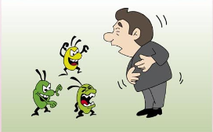
Пренебрегая правилами личной гигиены, «грязнуля» не только сам рискует, но и подвергает опасности здоровье своих родных и близких.

Slide 5
Помните, что даже гриппом можно заразиться посредством немытых после контакта с больным гриппом рук.
Вирус сохраняется на загрязнённых руках несколько часов и его случайно можно занести на свои слизистые рта, глаз, носа.

Slide 6
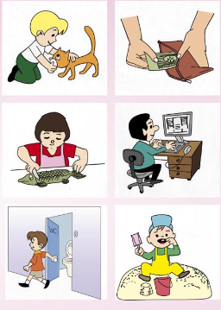
Выработайте у себя привычку мыть руки
перед едой,
после посещения туалета,
контакта с животными,
деньгами…
На микробы мытье рук действует губительно.

Slide 7
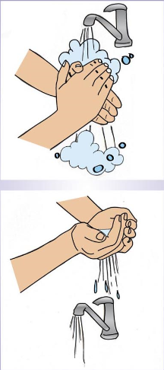
Как правильно мыть руки?
Снимите с рук украшения, часы, кольца
Закатайте повыше рукава
Смочите руки по струей воды и намыльте их мылом до пены
Энергично потрите не менее 20-30 секунд все поверхности, включая тыльную сторону ладоней, запястья, между пальцами и под ногтями (можно воспользоваться щёткой для рук)
Смойте большим количеством воды мыльную пену
Прежде чем закрыть кран чистыми руками, облейте его пригоршней воды
Промокните руки чистым сухим или одноразовым полотенцем.

Slide 8
А что делать, если в настоящий момент недоступны мыло и вода?
Воспользуйтесь запасными дезинфицирующими салфетками, которые желательно носить с собой.
Особое внимание надо уделять ногтям. За ними собирается грязь и невидимые микробы находят там прибежище.
Редко кто чистит их щёткой.
Простая привычка мытья рук поможет избежать инфекций «грязных рук»

Slide 9
В данной презентации использовались:
определения и термины по гигиеническому обучению населения из терминологического словаря «Гигиеническое воспитание» под редакцией к.м.н. М.И. Красильщикова и к.м.н. В.А.Полесского, Москва, 1993г
материалы сайта: http://gcmp.ru/template/uploads/2013/02/bukl12_ruki2.jpg

